Slide 1
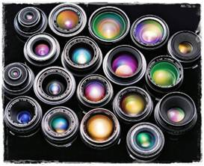
Optičke leće

Slide 2
Optičke leće
Optička leća - prozirno tijelo omeđeno plohama od kojih je bar jedna zakrivljena.
Vrste:
sabirna ili konvergentna leća
rastresna ili divergentna leća

Slide 3
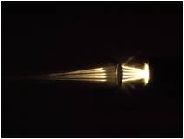
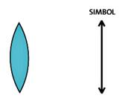
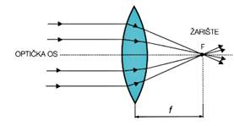
Sabirna ili konvergentna leća
leća koja je u sredini deblja nego na rubu
Skupljanje zraka u žarištu sabirne leće
Upadni snop svjetlosnih zraka paralelnih s optičkom osi nakon
prolaska kroz leću fokusira se u žarištu leće.

Slide 4
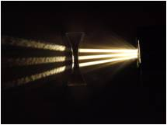
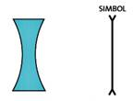
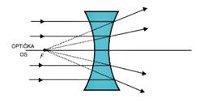
Rastresna ili divergentna leća
leća koja je u sredini tanja nego na rubu
Rasipanje zraka svjetlosti na rastresnoj leći
Ako na rastresnu leću padne snop svjetlosnih zraka paralelnih s
optičkom osi, te se zrake nakon prolaska kroz leću šire, tj. razilaze.

Slide 5
Jakost leće
Jakost leće je recipročna vrijednost njezine žarišne daljine.
Primjena leća :
naočale, povećalo, dalekozor, filmska kamera ...

Slide 6
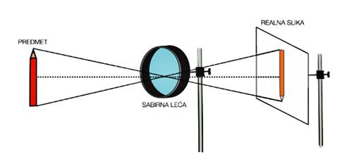
Slika predmeta koju daje sabirna leća

Slide 7
Konstrukcija slike koju daje sabirna leća
Karakteristične zrake za konstrukciju slike:
Zraka paralelna s optičkom osi koja se lomi kroz žarište F.
Zraka kroz žarište koja se lomi paralelno s optičkom osi.
Zraka kroz središte leće koja se ne lomi.

Slide 8
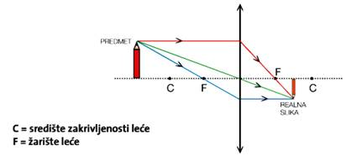
Konstrukcija slike koju daje sabirna leća
Predmet se nalazi ispred središta zakrivljenosti C
Slika predmeta je:
realna, obrnuta i umanjena

Slide 9
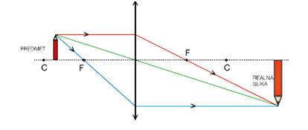
Konstrukcija slike koju daje sabirna leća
Predmet se nalazi između središta zakrivljenosti C i fokusa F
Slika predmeta je:
realna, obrnuta i povećana

Slide 10
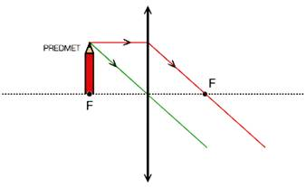
Konstrukcija slike koju daje sabirna leća
Predmet se nalazi u fokusu F
Slika predmeta je:
ne dobiva se slika predmeta

Slide 11
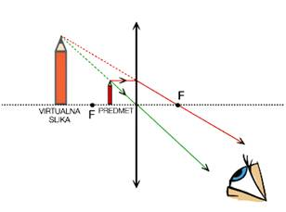
Konstrukcija slike koju daje sabirna leća
Predmet se nalazi između fokusa F i leće
Slika predmeta je:
virtualna, povećana i uspravna

Slide 12
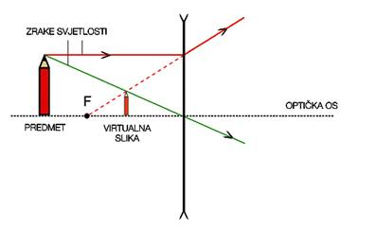
Konstrukcija slike koju daje rastresna leća
Rastresna leća uvijek, bez obzira gdje postavimo predmet, daje virtualnu, uspravnu i umanjenu sliku predmeta.

